Slide 1
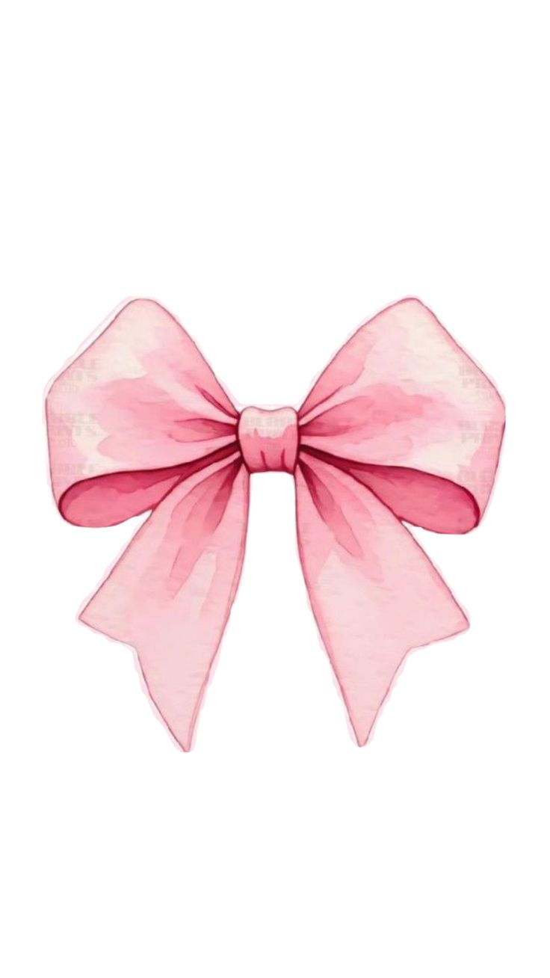
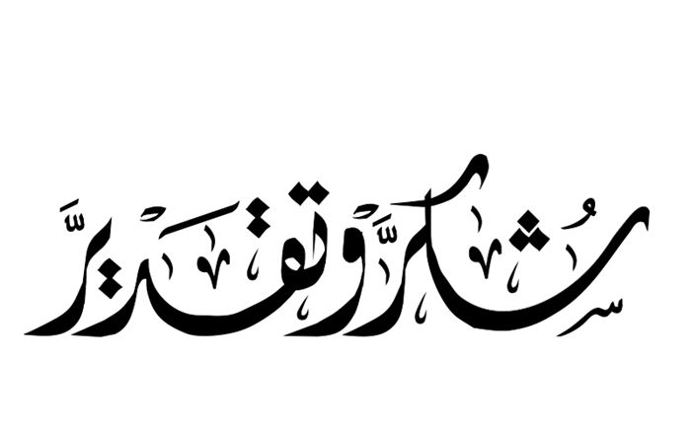


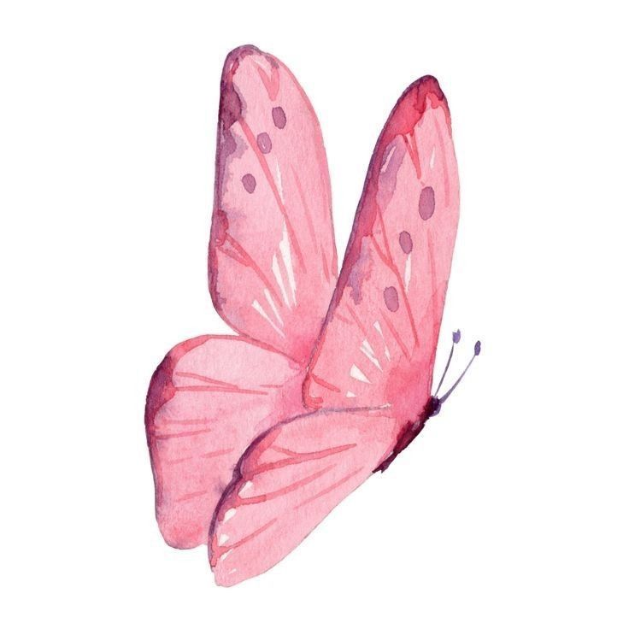
كم يحق لابنك أن يفخر بك
فأنت مثال للأم الوفية التي تسعى
لاظهار ابنها بمظهر القائد الملهم
بوركت جهودك وبورك عطائك
وبارك الله في ابنك وجعله ذخراً لك ولوالده وللوطن
الأم
المثالية
م/ أ . عزيزة العصيمي
أ . تهاني سالمين

